Slide 1
星轨探微
专题：多星模型问题

Slide 2

目录
01
学习目标
04
经典例题
02
新课导入
05
课堂练习
03
新课讲解
06
本课小结

Slide 3
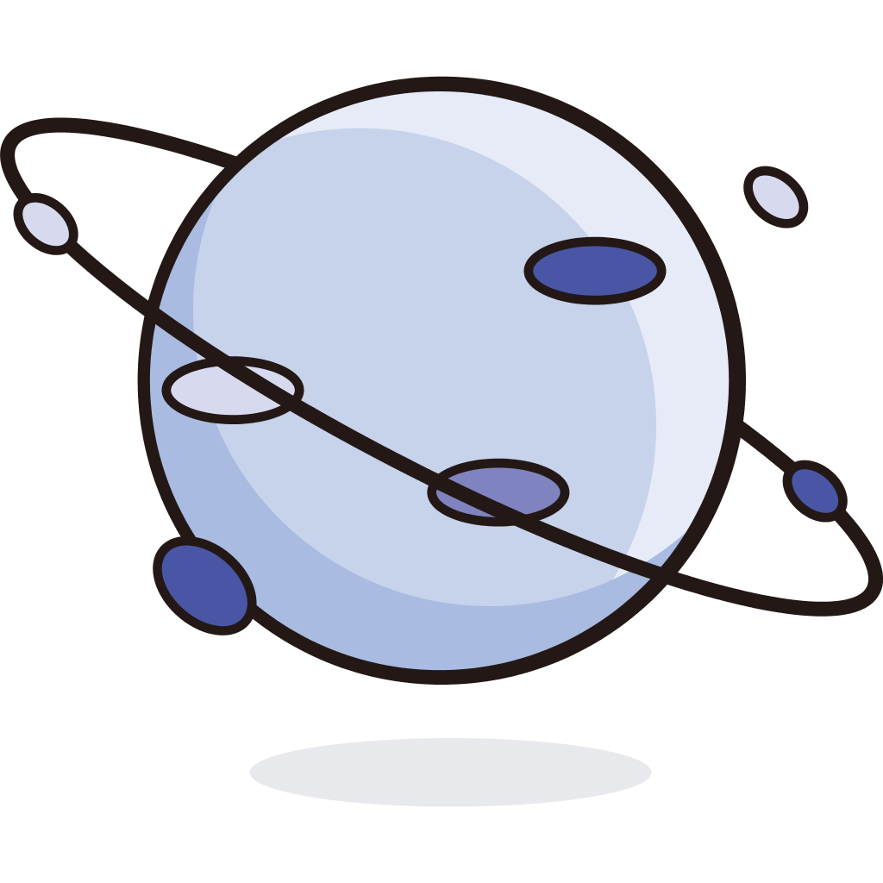

学习目标
1.理解双星系统的概念，能准确描述双星系统的基本特征，包括两颗恒星的运动特点、相互作用力关系。
2.掌握双星系统的特点及运动规律，能够运用万有引力定律和牛顿运动定律分析和计算双星系统的相关物理量，如半径之比等。
3.理解三星系统的概念，能够理解不规则的三星问题，并能对特殊的三星问题进行分析计算。

Slide 4

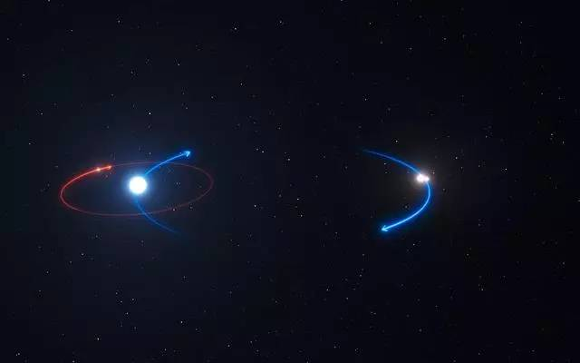
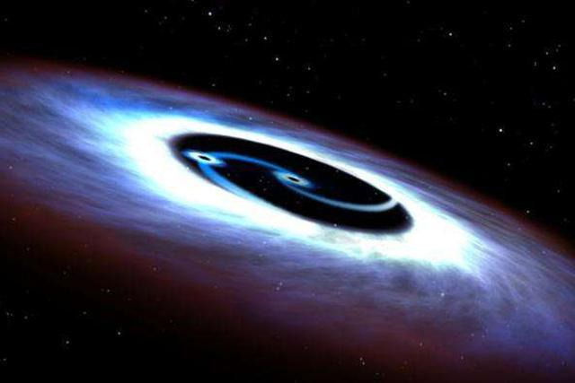
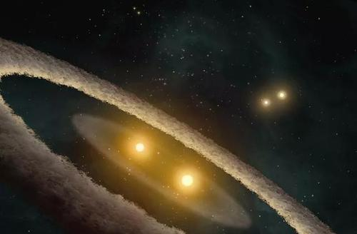
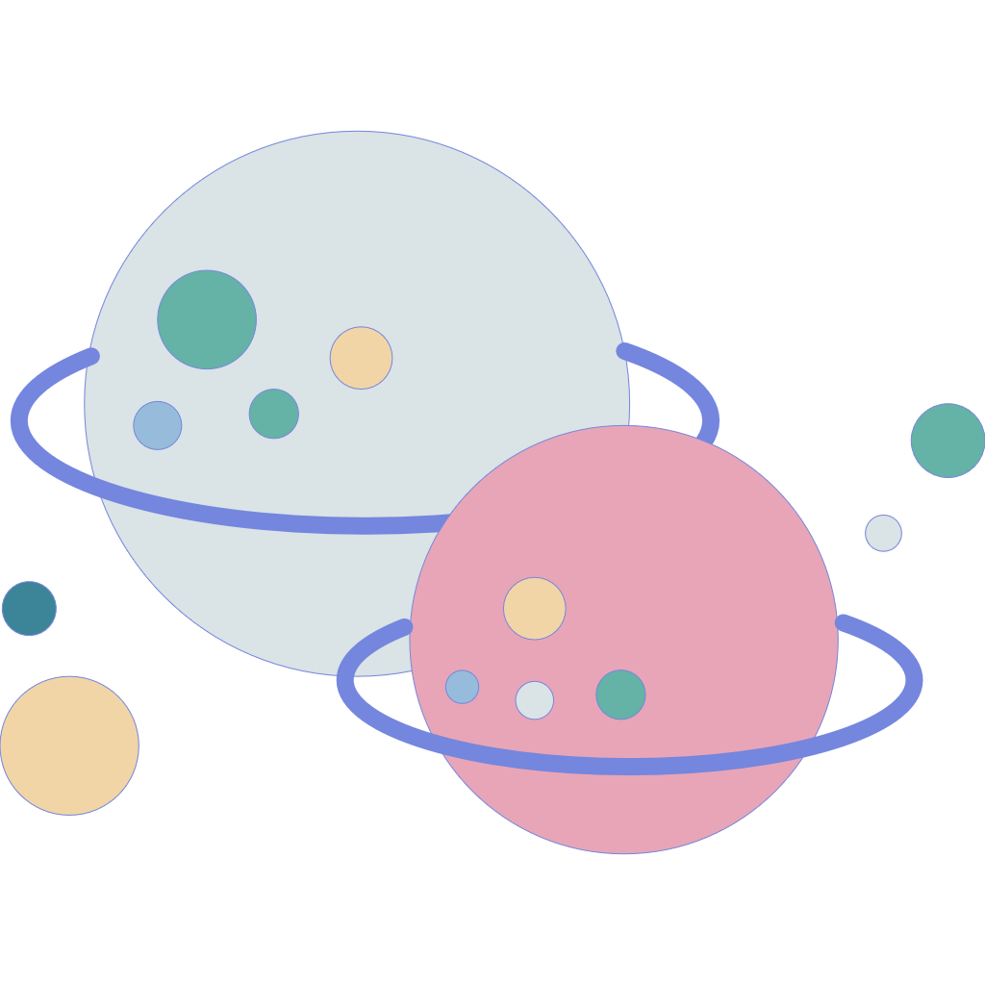
新课导入
宇宙中，有两颗星在一起组成了稳定旋转系统，它们又是如何运动的呢？

Slide 5
一、双星模型
宇宙中两个靠得比较近的天体，不考虑其他天体的引力作用，只在彼此间的万有引力作用下绕其连线上的某固定点做匀速圆周运动，称为“双星”模型。

Slide 6
1.双星系统特点
1）.两恒星之间万有引力分别提供了两恒星的向心力，即两颗恒星受到的向心力Fn大小相等；
2）.两颗恒星均绕共同的中心做匀速圆周运动，轨道半径r₁、r₂与两恒星间距离L的关系为r₁＋r₂＝L；
3）.两颗恒星与旋转中心时刻三点共线，即两颗恒星角速度ω相同，周期T相同。

Slide 7
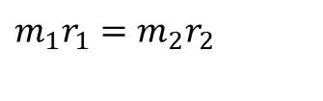


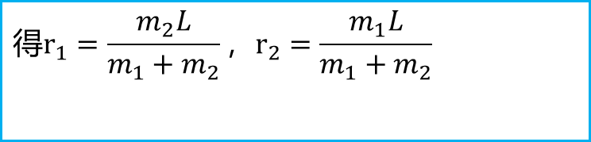

2.双星系统规律
如图，双星的质量分别为m₁、m₂，它们之间的距离为L，求各自圆周运动的半径r₁、r₂的比值及r₁、r₂的大小。
$$G\frac{m_{1}m_{2}}{L^{2}}=m_{1}ω^{2}r_{1}$$
r ₁ + r₂ = L
对m₁:
$$m_{1}r_{1}=m_{2}r_{2}$$
$$G\frac{m_{1}m_{2}}{L^{2}}=m_{2}ω^{2}r_{2}$$
对m₂:
$$得r_{1}=\frac{m_{2}L}{m_{1}+m_{2}}，r_{2}=\frac{m_{1}L}{m_{1}+m_{2}}$$
$$\frac{r_{1}}{r_{2}}=\frac{m_{2}}{m_{1}}$$
规律：m 越大，旋转半径越小，离中心越近

Slide 8



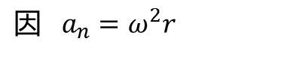




如图，双星的质量分别为m₁、m₂，它们之间的距离为L，轨道半径分别为r₁和r₂，求它们的线速度v₁、v₂的比值，向心速度a_{n1}、a_{n2}的比值。
$$\frac{v_{1}}{v_{2}}=\frac{r_{1}}{r_{2}}$$
$$因 v=ωr$$
$$\frac{{a_{n}}_{1}}{{a_{n}}_{2}}=\frac{r_{1}}{r_{2}}$$
$$因 a_{n}=ω^{2}r$$
$$\frac{r_{1}}{r_{2}}=\frac{m_{2}}{m_{1}}$$
$$又因$$
$$\frac{v_{1}}{v_{2}}=\frac{a_{n1}}{a_{n2}}=\frac{r_{1}}{r_{2}}=\frac{m_{2}}{m_{1}}$$
$$所以$$

Slide 9
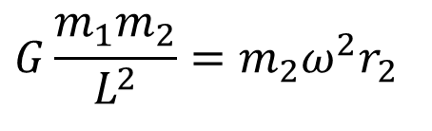



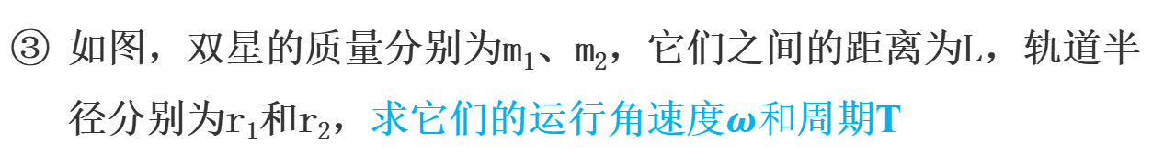

如图，双星的质量分别为m₁、m₂，它们之间的距离为L，轨道半径分别为r₁和r₂，求它们的运行角速度$ω$和周期T
$$G\frac{m_{1}m_{2}}{L^{2}}=m_{1}ω^{2}r_{1}$$
$$ω=\sqrt{\frac{G(m_{1}+m_{2})}{L^{3}}}$$
对m₁:
对m₂:
$$G\frac{m_{1}m_{2}}{L^{2}}=m_{2}ω^{2}r_{2}$$
r ₁ + r₂ = L
$$T=2π\sqrt{\frac{L^{3}}{G(m_{1}+m_{2})}}$$
$$由T=\frac{2π}{ω}可得$$

Slide 10
解题思路总结
确定研究对象：明确对哪颗恒星进行分析。
受力分析：找出恒星所受的向心力来源是双星间的万有引力 。
列方程：根据F_{万}=F_{向}，结合向心力公式列出方程。
利用特点求解：运用双星系统角速度相同、周期相同、轨道半径关系等特点，联立方程求解未知量 。

Slide 11
1.三星系统

Slide 12


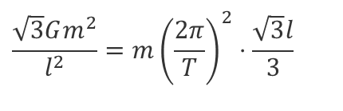
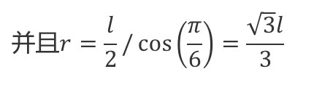


2.特殊的三星系统
如图，三个星体的质量均为m，它们位于一个边长为L的等边三角形的三个顶点上做匀速圆周运动，请计算这个特殊三体问题的受力与周期
对m₁:
$$F_{21}=G\frac{m⋅m}{l^{2}}$$
$$F_{1}=F_{21}cos\frac{π}{6}+F_{31}cos\frac{π}{6}$$
$$=\frac{\sqrt{3}Gm^{2}}{l^{2}}$$
$$F_{31}=G\frac{m⋅m}{l^{2}}$$
对m₁:
$$并且r=\frac{l}{2}/\cos\left(\frac{π}{6}\right)=\frac{\sqrt{3}l}{3}$$
$$\frac{\sqrt{3}Gm^{2}}{l^{2}}=m{\left(\frac{2π}{T}\right)}^{2}⋅\frac{\sqrt{3}l}{3}$$
$$T=\sqrt{\frac{4π^{2}l^{3}}{3Gm}}$$

Slide 13



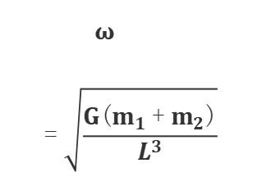

课堂总结
1、双星特点
（1）万有引力分别提供了两恒星的向心力
（2）角速度ω相同，周期T相同
（3）轨道半径r₁、r₂与两恒星间距离L的关系为r₁＋r₂＝L
2、双星规律
（1）
（2）
（3）
（4）
$$\frac{v_{1}}{v_{2}}=\frac{a_{n1}}{a_{n2}}=\frac{r_{1}}{r_{2}}=\frac{m_{2}}{m_{1}}$$
m₁
r₁
o
r₂
m₂
$$m_{1}+m_{2}=\frac{4π^{2}L^{3}}{GT^{2}}$$
L
$$ω=\sqrt{\frac{G(m_{1}+m_{2})}{L^{3}}}$$
$$T=2π\sqrt{\frac{L^{3}}{G(m_{1}+m_{2})}}$$

